Slide 1
华为公司项目管理六步一法交流
华为公司国内项目管理部
Notes:
好吧，我创建了一个文集，都是项目管理的。全部免费，欢迎下载。

Slide 2

内容提要
华为公司项目管理简介
华为公司项目管理发展
六步一法简介
项目管理案例交流

Slide 3
华为项目管理的发展历程
2001年至2006年期间；
项目管理流程支撑，《重大项目管理流程》、
《客户重大项目流程》、《全流程PM运作体制》 ；
AM+PM负责；
基本具备重大项目管理能力；
PMP全面推行；
2007年至2009年期间；
全面按照端到端项目管理体制运作；
PM全流程参与和负责；
成熟的国际化项目管理工具和支撑平台；
具备一批国际化、职业化的项目管理团队；
2010年以后；
树立华为在全球通信项目管理领域一流品牌和影响力；
项目管理成为公司核心竞争力；
具备一批项目管理专家和顾问，项目管理作为品牌和产品对外输出；
—— 华为的工程项目管理是随着公司的发展，从无到有，逐步完善起来的。
—— 按照对项目管理的不同理解、认识程度，可以大致划分为四个阶段：
2001年以前；
以《设备安装流程》为基础；
工程督导负责；
不具备重大项目特点；
萌芽阶段
发展阶段
成熟阶段
升华阶段
1988年－
2001年
2001年－
－2006年
2007年－
－2009年
2010年以后
Notes:
萌芽阶段特点：
2000年以前；
以《设备安装流程》为基础；
工程督导负责；
不具备重大项目特点；
发展阶段特点：
2001年至2006年期间；
项目管理流程支撑，《重大项目管理流程》、《客户重大项目流程》、《全流程PM运作体制》 ；
AM+PM负责；
基本具备重大项目管理能力；
PMP全面推行；
成熟阶段特点：
2007年至2009年期间；
全面按照端到端项目管理体制运作；
PM全流程参与和负责；
成熟的国际化项目管理工具和支撑平台；
具备一批国际化、职业化的项目管理团队；
升华阶段特点：
2010年以后；
树立华为在全球通信项目管理领域一流品牌和影响力；
项目管理成为公司核心竞争力；
具备一批项目管理专家和顾问，项目管理作为品牌和产品对外输出；

Slide 4



项目三重制约
项目的三重目标
范围（Scope）
质量（Quality）
风险
风险
质量
（Quality)
范围
（ Scope)
时间(Time, Schedule)
成本(Cost, Budget)
时间(Time, Schedule)
成本(Cost, Budget)
在预算内按时提交满足要求的产品、服务或成果。
在提交满足要求的产品、服务或成果同时，保障高质量、合适进度和成本

Slide 5
五 大 过 程 组
PMBOK2004
启动(2)
规划(21)
执行(7)
监控(12)
收尾(2)
九 大 知 识 领 域
整体管理(7)
制定项目章程
制定项目初步范围说明书
制定项目管理计划
指导与管理项目执行
监控项目工作
整体变更控制
项目收尾
四 十 四 个 知 识 点
范围管理(5)
范围规划
范围定义
制作工作分解结构
范围核实
范围控制
时间管理(6)
活动定义
活动排序
活动资源估算
活动持续时间估算
制定进度表
进度控制
费用管理(3)
费用估算
费用预算
费用控制
质量管理(3)
质量规划
实施质量保证
实施质量控制
人力资源管理(4)
人力资源规划
项目团队组建
项目团队建设
项目团队管理
沟通管理(4)
沟通规划
信息发布
绩效报告
利害关系者管理
风险管理(6)
风险管理计划
风险识别
定性风险分析
定量风险分析
风险应对规划
风险监控
采购管理(6)
采购规划
发包规划
询价
卖方选择
合同管理
合同收尾

Slide 6
华为项目管理六步一法简介
一法：
项目沟通策略
5、项目进度计划
站点计划
1、明确目标,
范围确认
2、项目重大
里程碑确认
3、项目活动分解
准备工作计划
6、（区域）
分项目组运作
4、质量控制
实施指导书
合同
条款分析
明确项目
目标、范围
客户、市场期望
项目活动分解
准备工作计划
工程进度计
划、站点计划
项目里程碑、
关键步骤
客户现网信息
分项目组运作
质量控制计划及
质量控制标准文档
本期技术方案
项目级
工程实施指导书

Slide 7
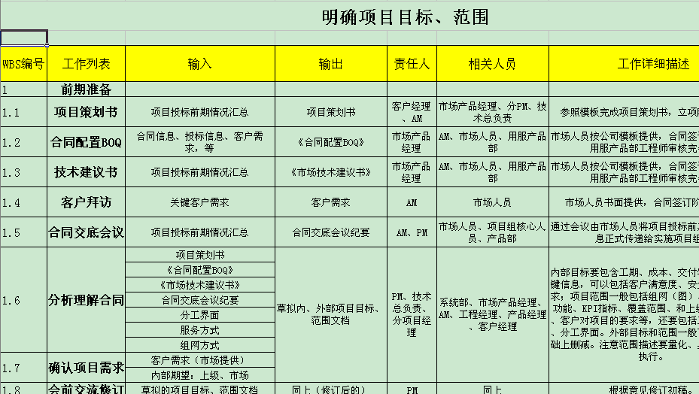
明确项目目标及范围
项 目 沟 通 策 略
项目计划
明确目标
范围确认
重大里程
碑确认
活动分解准
备工作计划
质量控制
实施指导书
进度计划
站点计划
（区域）分项
目组运作
循环往复，不断渐近明细
会议输出的问题需要反复交流、渐进明细
会议输出的问题需要反复交流、渐进明细

Slide 8
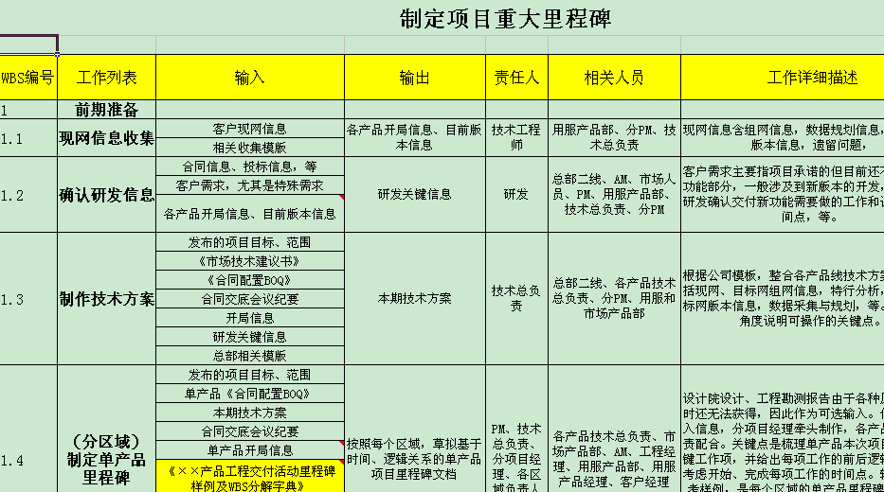
项 目 沟 通 策 略
项目计划
明确目标
范围确认
重大里程
碑确认
活动分解准
备工作计划
质量控制
实施指导书
进度计划
站点计划
（区域）分项
目组运作
现网信息收集
确认版本信息
发布的项目目标、范围
合同配置BOQ
充分准
备
制定项目重大里程碑流程
市场技术建议书
合同交底会议纪要
《××产品工程交付活动里程碑样例及WBS分解字典》
总部模版
制作技术方案
（分区域）制定单产品里程碑
备货到货计划
周密制定
客户配套工作计划
工勘报告、设计文件
不断往复渐进明细
制定（分区域）项目里程碑
制定项目里程碑
正式发布
发布项目里程碑

Slide 9
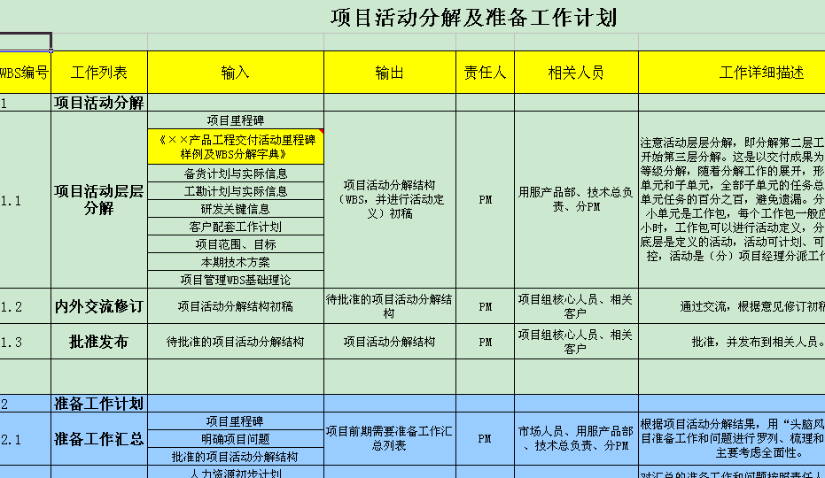
项 目 沟 通 策 略
项目计划
明确目标
范围确认
重大里程
碑确认
活动分解准
备工作计划
质量控制
实施指导书
进度计划
站点计划
（区域）分项
目组运作
《××产品工程交付活动里程碑样例及WBS分解字典》
项目活动层层分解
项目目标、范围
项目活动分解
本期技术方案
备货计划与实际信息
研发关键信息
工勘计划与实际信息
PMBOK的WBS基础理论
客户配套工作计划
项目里程碑
内、外部交流修订
批准发布

Slide 10
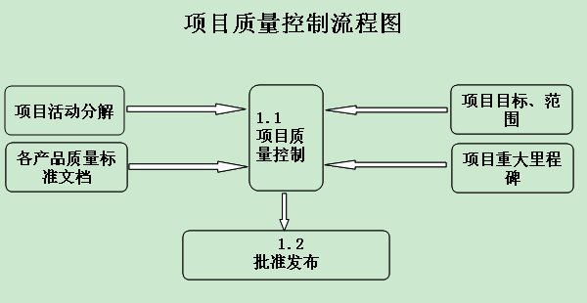
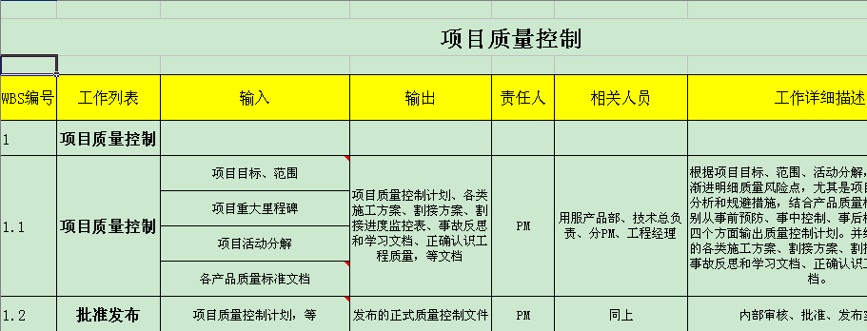
项 目 沟 通 策 略
项目计划
明确目标
范围确认
重大里程
碑确认
活动分解准
备工作计划
质量控制
实施指导书
进度计划
站点计划
（区域）分项
目组运作
项目质量控制流程

Slide 11
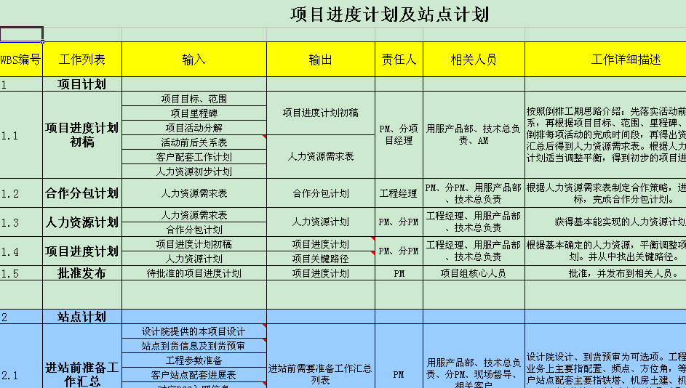
项 目 沟 通 策 略
项目计划
明确目标
范围确认
重大里程
碑确认
活动分解准
备工作计划
质量控制
实施指导书
进度计划
站点计划
（区域）分项
目组运作
制定项目进度计划流程
根据项目进度
计划初稿、人力
资源计划和项目
活动分解输出项目
进度计划
渐进明细

Slide 12
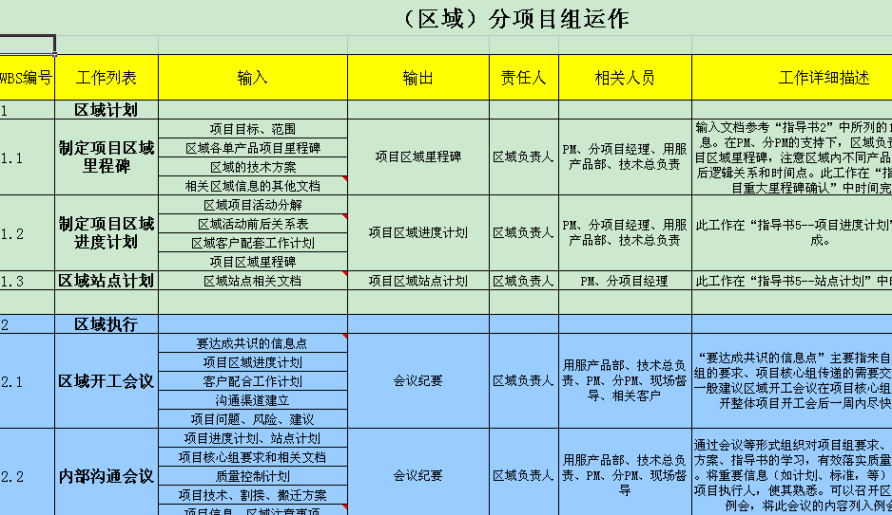
项 目 沟 通 策 略
项目计划
明确目标
范围确认
重大里程
碑确认
活动分解准
备工作计划
质量控制
实施指导书
进度计划
站点计划
（区域）分项
目组运作
根据制定的区域里程碑、
区域进度计划确定本区域的
整体计划
制定区域计划流程
按照制定的区域计划，
通过区域开工会、内部沟通
会或报告的形式，按照区域
执行

Slide 13
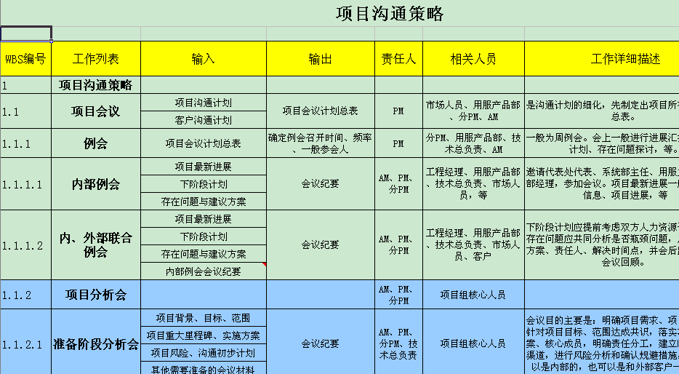
明确目标
范围确认
重大里程
碑确认
活动分解准
备工作计划
质量控制
实施指导书
进度计划
站点计划
（区域）分项
目组运作
项目计划
项 目 沟 通 策 略
1.1.1 例会
1.1.1.1 内部例会
1.1.2.1准备阶段会
1.1.1.2 内外部例会
1.1.2 项目分析会
1.1.2.2 实施阶段会
1.1.3.1 工程总结会
项目沟通策略示意图
1.1 项目会议
1.1.2.3 割前分析会
1.1.3 阶段总结会
1.1.3.2 客户汇报会
1.1.4.1 专题问题会
1.1.3.3
半年回顾会
1.1.4专题会议
1.1.4.2 关键事件会
1.1.5.1
内部开工会
1.1.5开工协调会议
项目沟通
策略
1.1.5.2 内外部开工会
1.2.1内、外部周报
1.2 书面例行报告
1.2.2外部月报
1.3.1.1沟通矩阵
1.3.2.1方案报告
1.3.1.2
割接沟通矩阵
1.3.2.2网优报告
1.3.1重要工具
1.3.1.3问题针对解决
1.3.2.3对比报告
1.3 重要工具报告
1.3.2专题报告
1.3.2.4问题处理报告
1.3.2.5其他类型报告

Slide 14
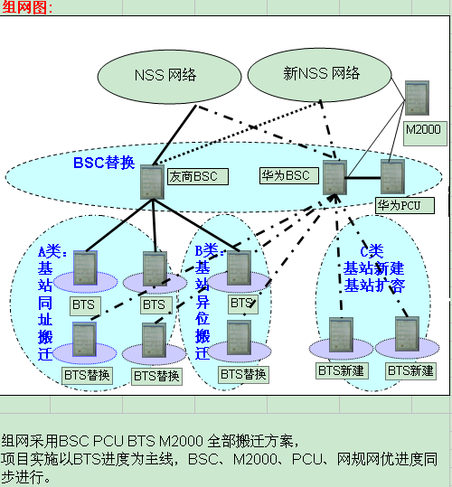
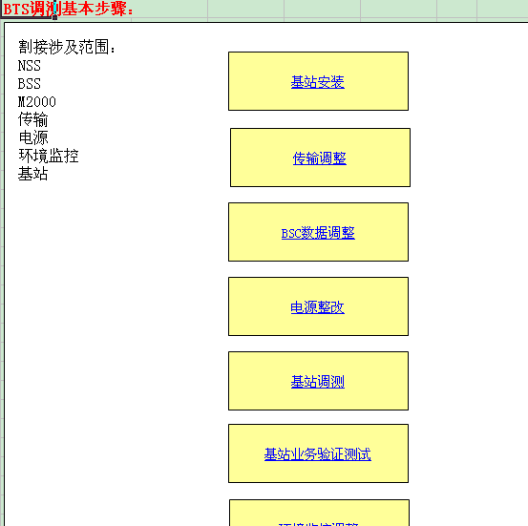
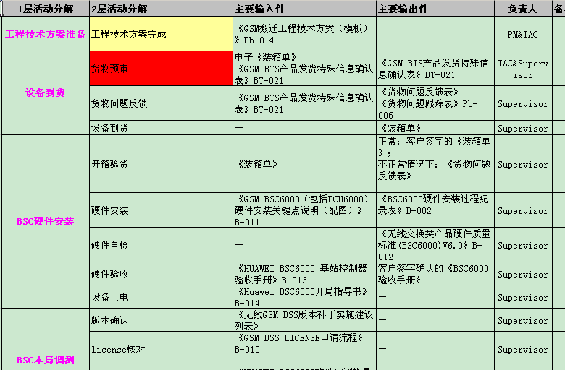

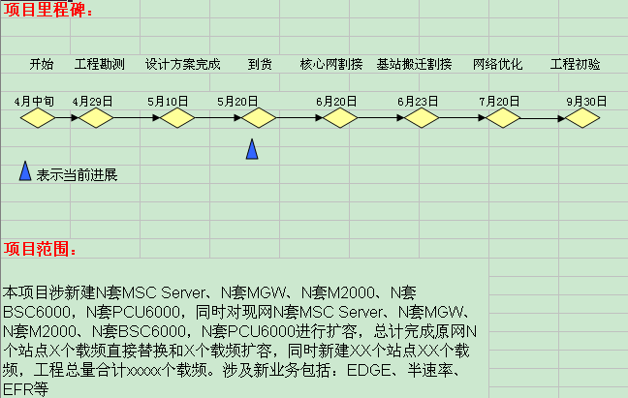
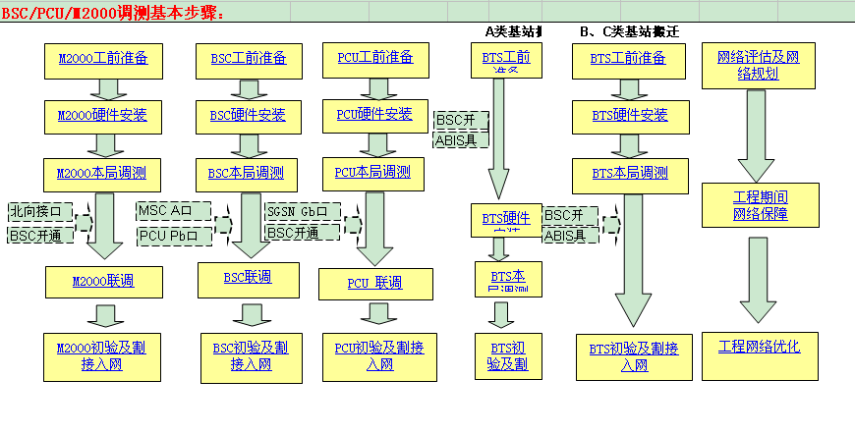
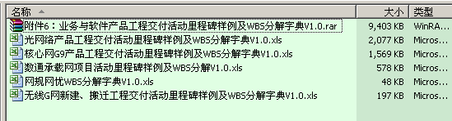
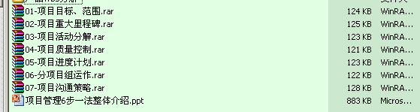
项目管理之－－WBS分解
分产品Project计划
分产品WBS分解
G
六步一法WBS分解

Slide 15

2－项目目标确认
目标确定
培训目标
安全目标
质量目标
工期目标
项目实施组交付的产品和服务
工程建设
维护安全
硬件质量
供货时间
维护作业
施工安全
无线工程
软件质量
网络优化
人员安全
网络质量
网规网优
网络安全
文档质量
核心网工程
客户满意
项目流程
搬迁Nokia示范点
服务态度
项目管理
样板点建设
项目交付流程
有效引导
割接保障
市场份额
文档体系
分层分级
备件准备
市场地位
项目支撑、保障组支撑的客户感知度
维护体系
渠道畅通
没有有效投诉
现网保障
策略目标
沟通目标
服务目标
品牌目标

